Slide 1
Результаты практической деятельности отдела регионального государственного надзора за обеспечением сохранности автомобильных дорог по контролю за осуществлением перевозок пассажиров и багажа легковым такси на территории Курской области и за соблюдением установленного в области особого порядка передвижения транспортных средств по межмуниципальным маршрутам регулярного сообщения за 1 полугодие 2020 года

Slide 2
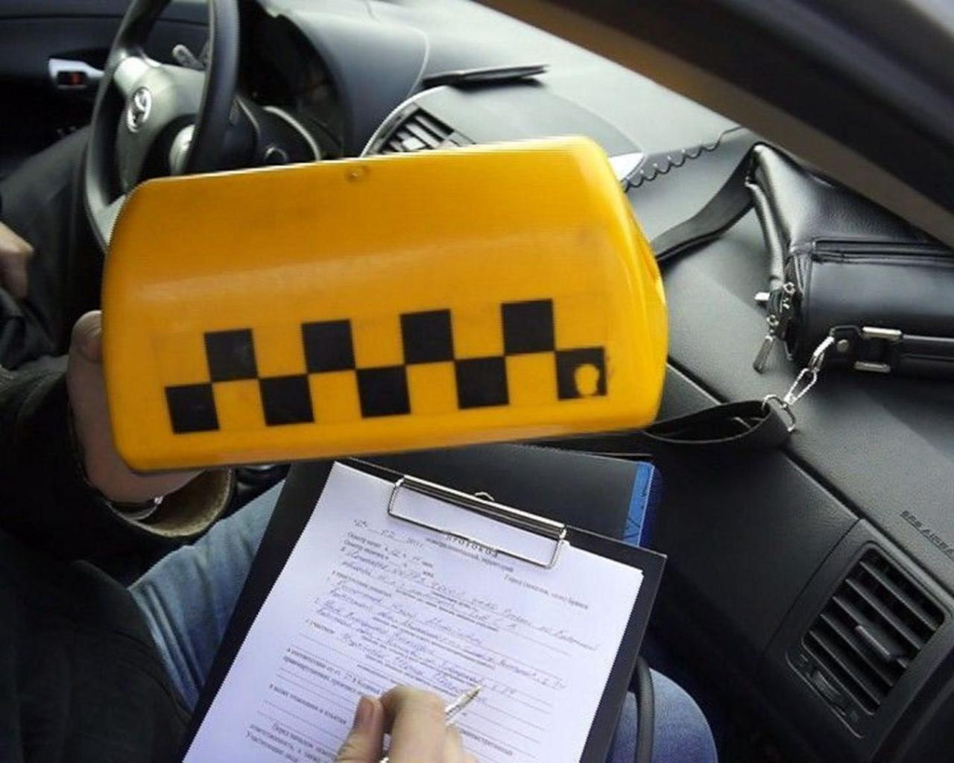
Всего за период с 16.04 по 01.07.2020 было проведено 13 совместных рейдов.
Составлено 12 административных протоколов в отношении водителей легковых такси.

Slide 3
Часть нарушений (8 случаев) была оперативно устранена.

Slide 4
По не устраненным
нарушениям были вынесены определения и возбуждены административные расследования в отношении ИП и юридических лиц, на которых оформлены разрешения легкового такси.
Всего привлечено к административной ответственности 6 перевозчиков такси.

Slide 5
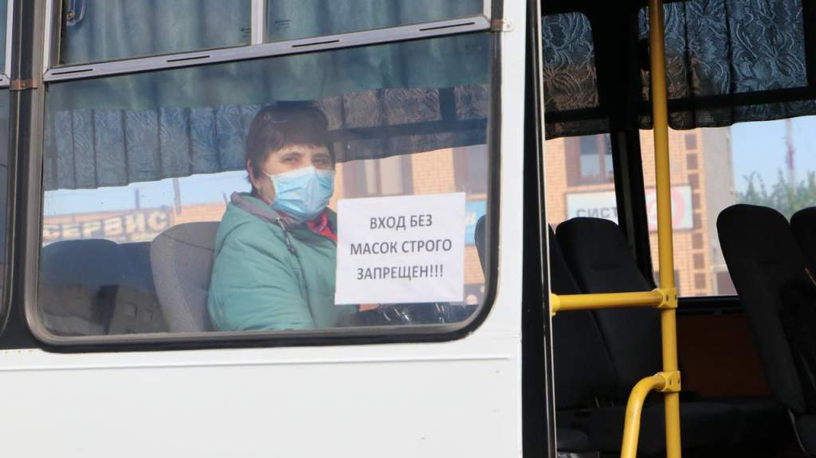
Так же за период
с 03.06.2020
по 25.06.2020 было проведено 5 рейдовых мероприятий по контролю за соблюдением установленного в области особого порядка передвижения транспортных средств по межмуниципальным маршрутам регулярного сообщения

Slide 6
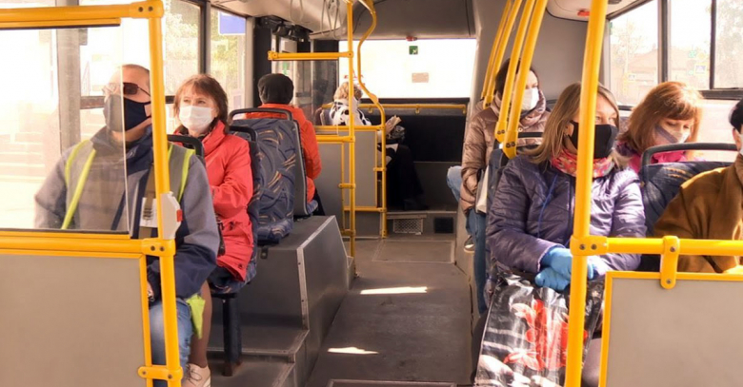
Были проверены
46 автобусов.
В 9 случаях выявлены нарушения (один со стороны водителя).
Составлено 8 протоколов, все материалы завершены оформлением и переданы на рассмотрение в суд.
Еще по одному эпизоду возбуждено административное расследование и вызван представитель юридического лица для составления протокола

Slide 7
Проведенная административная работа по выявленным нарушениям
Вид контроля | Проведено административных расследований | Заведено административных дел | Составлено актов осмотра транспортных средств | Подготовлено фото-, видеоматериалов | Составлено ходатайств | Вынесено определений | Получено выписок из реестра такси, ЕГРЮЛ/ЕГРЮП, СМП | Направлено телефонограмм | Направлено уведомлений | Произведено отслеживаний почтовых отправлений
за легковым и такси | 6 | 20 | - | 62 | 6 | 12 | 28 | 10 | 29 | 15
за соблюдением особого порядка (маски) | 9 | 9 | 10 | 44 | - | 17 | 10 | - | 27 | 12
Итого | 15 | 29 | 10 | 106 | 6 | 29 | 38 | 10 | 56 | 27
В настоящее время в разработке находятся 3 административных дела.

Slide 8
Результаты контрольно-надзорных мероприятий
Вид контроля | Составлено административных протоколов |  |  |  |  |  |  |  | Устранено выявленных нарушений | Направлено материалов в суды | Вынесено постановлений
 | по ч.3 ст. 11.14.1 КоАП РФ |  |  | по ч.2,3 ст. 12,31 КоАП РФ |  |  | по ч.1 ст 20.6.1 КоАП РФ |  |  |  | оправдательных, ед. | с назначением наказания
 |  |  |  |  |  |  |  |  |  |  |  | административное предупреждение, ед. | административный штраф
 | на ЮЛ | На ИП, должностных лиц | на водителей | на ЮЛ | на должностных лиц | на водителей | на ЮЛ | на должностных лиц |  |  |  |  | ед. | на сумму, руб.
за легковыми такси | 1 | 4 | 12 | - | 1 | - | - | - | 8 | - | - | 17 | 1 | 5000=
за соблюдением особого порядка (маски) | - | - | - | - | - | - | 1 | 7 | - | 8
Итого | 17 |  |  | 1 |  |  | 8 |  | 8 | 8 |  | 17 | 1 | 5000=
Выявлено 22 правонарушения. Составлено 26 протоколов. В 8 случаях нарушения были оперативно устранены. Вынесено 18 постановлений. По впервые выявленным нарушениям определены наказания в виде предупреждений, наложен 1 штраф на сумму 5000 рублей, подготавливается материал на штраф в 10000 рублей.
По нарушениям особого режима передвижения (за отсутствие масок в автобусах) отработано и передано в суд 8 материалов.

